Slide 1


Slide 2


empresa
A WebPack - Soluções em embalagens é uma representação comercial no ramo de embalagens e tem como foco o desenvolvimento de soluções que satisfaçam as diversas necessidades de seus clientes.
Nosso intuito é oferecer através de nossos serviços uma proposta diferenciada para o mercado, buscando não só entregar produtos de qualidade, mas agregar serviço a essa entrega, ajudando nossos clientes na redução de custos, no desenvolvimento, na produção e no controle de seus estoques em embalagens.

Slide 3

objetivo
Superar expectativas de nossos clientes e parceiros de negócios através da prestação de serviços, de modo a criar parcerias que gerem relacionamentos comerciais de longo prazo e que possibilitem o crescimento contínuo da empresa.
valores
Compromisso com a qualidade, pontualidade nas entregas, parceiros altamente qualificados e prestação de serviços de acordo com as necessidades de nossos clientes.
missão
Proporcionar um atendimento diferenciado ao mercado, oferecendo produtos e serviços de grande qualidade e confiabilidade, com o intuito de satisfazer e suprir as necessidades de nossos clientes e parceiros de negócios.

Slide 4

representadas
Localizada em Itaquaquecetuba, sua área fabril foi toda concebida para atender as mais exigentes normas de "Boas Praticas de Fabricação - BPF´s“.
O seu projeto de layout e a isolação do local propiciam um ambiente fabril controlado, ideal para produção de embalagens e outros produtos termoformados com exigências superiores de higiene e limpeza.
A WebPack e a Waco estabelecem uma parceria para oferecer embalagens personalizadas, como blisters, berços e bandejas, produzidas pelos processos de termoformagem e Vacuum Forming, que atendem às necessidades dos nossos clientes de forma específica e diferenciada.

Slide 5
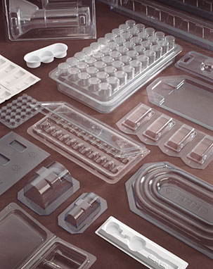

Trabalhamos sob encomenda no desenvolvimento de produtos exclusivos para nossos clientes. Utilizamos modernos recursos para produção de desenhos em 3D e amostras que são projetados por uma equipe técnica capacitada utilizando.
A produção pode ser feita nos mais diversos materiais, como PSAI, PET, PET-termoselável, PVC, PE, PP, antiestático e co-laminados multicamadas.

Slide 6

representadas
Localizada na cidade de Birigui em São Paulo, a capital nacional do calçado infantil, a Vicor não se especializou somente na produção de embalagens para calçados, mas também em embalagens para outros segmentos como eletrônico, brinquedos, vestuário, promocionais, entre outros.
A empresa produz embalagens com impressão em até 6 cores e trabalha com diversos tipos de acabamentos, como plastificação, laminação BOPP, Verniz UV total e localizado, aplicação de Hot Stamping, entre outros. Atualmente, sua produção está direcionada para as embalagens em cartão duplex e tríplex, face simples (micro ondulado) ondas E, F e B, e chapas ondas B, BB e BC.

Slide 7
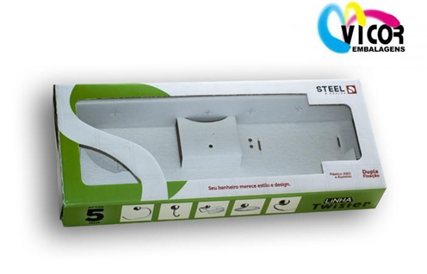
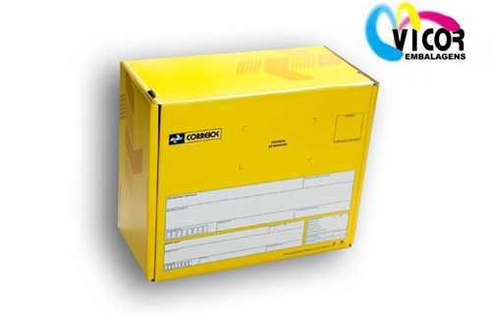

Slide 8


representadas
Waco Thermoforming Solutions - Localizada em Itaquaquecetuba, sua área fabril foi toda concebida para atender as mais exigentes normas de "Boas Praticas de Fabricação - BPF´s“. O seu projeto de layout e a isolação do local propiciam um ambiente fabril controlado, ideal para produção de embalagens e outros produtos termoformados com exigências superiores de higiene e limpeza.
A WebPack e a Waco estabelecem uma parceria para oferecer embalagens personalizadas, como blisters, berços e bandejas, produzidas pelos processos de termoformagem e Vacuum Forming, que atendem às necessidades dos nossos clientes de forma específica e diferenciada.

Slide 9


